Slide 1
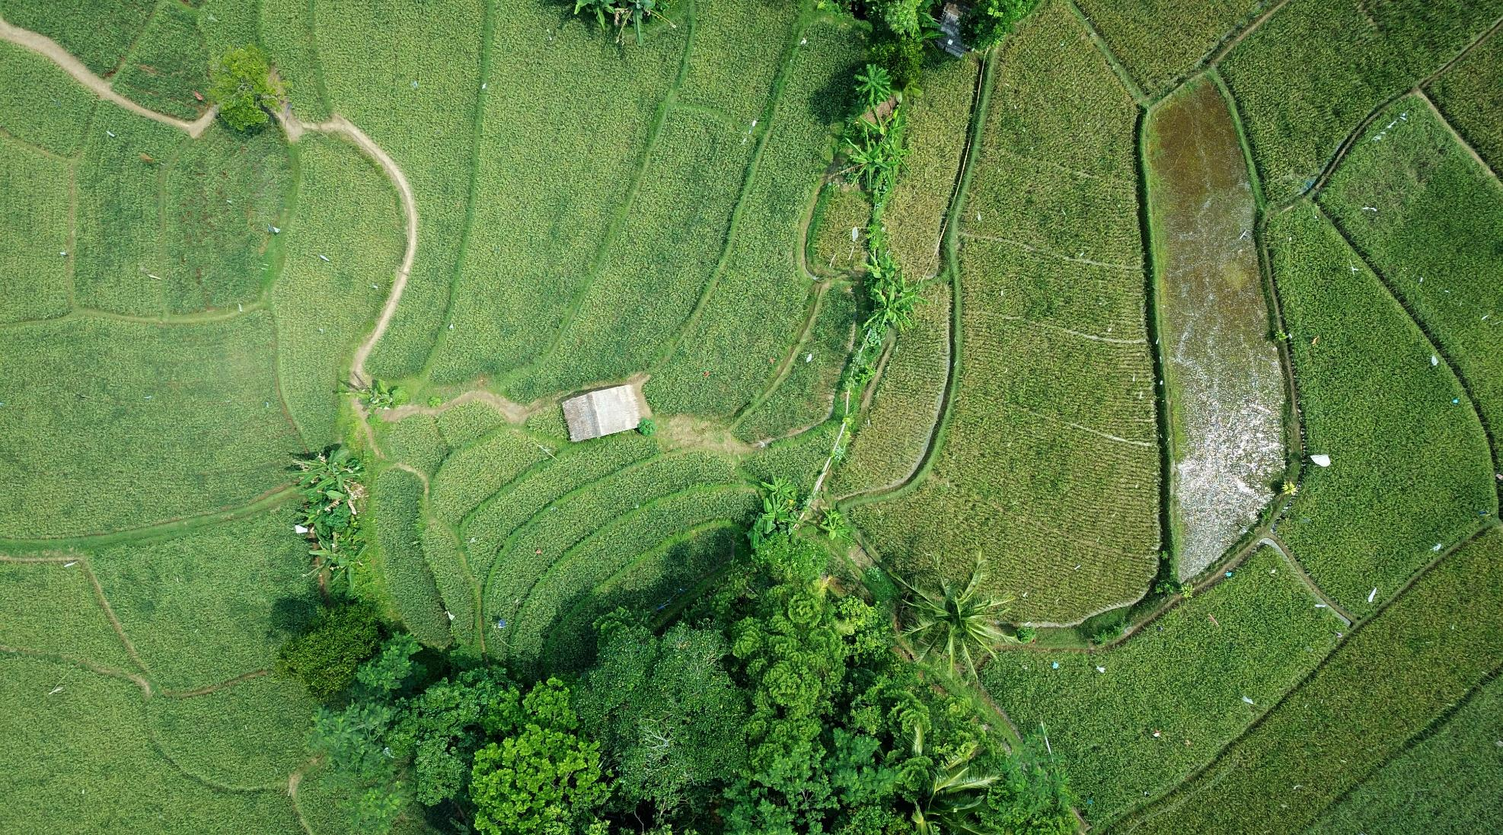
小專發表
題目:遊戲介紹
學員:許碩宇

Slide 2

目錄
動機
使用技術
準備時間
網頁展示
參考網站

Slide 3





動機
最近有在玩的遊戲，想要做一個基礎介紹的網站

Slide 4



使用技術
HTML
CSS
JavaScript

Slide 5
時間表
素材收集
輪播製作
on scroll fade in
製作
5/29
5/30
5/31
6/1
6/2
6/3
6/4
首頁製作
背景調整
Lightbox製作
檢查+PPT製作

Slide 6


網頁展示

Slide 7
參考網站
https://www.playstation.com/zh-hant-tw/games/helldivers-2/
https://www.w3schools.com/howto/default.asp
謝謝大家

